Slide 1
Kosttillskott
Ren vinnare

Slide 2
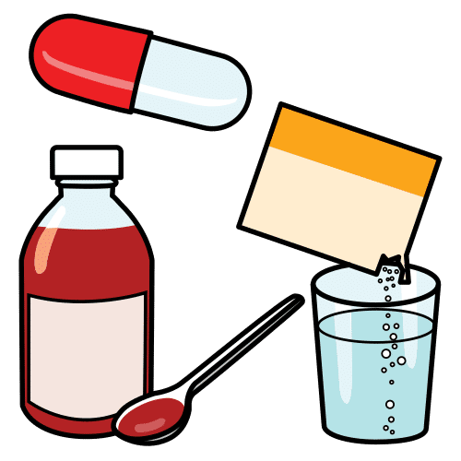
Kosttillskott
Vissa idrottare äter kosttillskott.
Kosttillskott används ofta som tillägg till vanlig mat för att få i sig fler näringsämnen.
Men kosttillskott kan innehålla många olika saker.
Antidoping Sverige kan inte lova att ett kosttillskott inte innehåller något ämne som är doping.

Slide 3

Kosttillskott
Om du väljer att äta kosttillskott finns det risker. Det är för att kosttillskott ibland innehåller ämnen som är doping. Ska du äta kosttillskott, kom ihåg;
Du riskerar att få i dig andra ämnen än du tänkt.
Du riskerar att få i dig saker som är doping.

Slide 4



Vad kan du göra själv?
Fundera på om du verkligen behöver kosttillskott. Oftast räcker det med att äta bra mat.
Ta hjälp av någon som kan mycket om kosttillskott och doping innan du bestämmer dig för att ta kosttillskott.
Läs alltid innehållsförteckningen noga och ta hjälp om du inte är säker på vad som står där.

Slide 5


Är sportdryck och olika bars kosttillskott?
JA
De hör till kategorin energitillskott.
Klicka vidare för rätt svar

Slide 6
Är järn och kalciumtabletter kosttillskott?
JA
De hör till kategorin vitamin- och mineraltillskott.
Klicka vidare för rätt svar

Slide 7
Är koffein och kreatin kosttillskott?
JA
De hör till kategorin prestationshöjande kosttillskott.
Det är kosttillskott i den här kategorin som har högst risk för att innehålla doping.
Klicka vidare för rätt svar

Slide 8

Kosttillskott med risk
Vissa sorters kosttillskott har högre risk att innehålla doping.
Här kommer några saker som kan stå på kosttillskott och som du ska vara extra försiktig med:
Har en uppiggande effekt (det ska göra att du känner dig pigg)
Fettförbränning och viktminskning (det ska göra att du väger mindre)
Bygger stora muskler (det ska göra att du blir starkare)

Slide 9

Kosttillskott med risk
Alla kosttillskott kan innehålla ämnen som är förbjudna (enligt dopinglistan).
Därför finns det alltid en risk att få i sig doping.
Det bästa är att äta vanlig, varierad mat.
Olika kosttillskott har olika stor risk.

Slide 10


Rätt eller fel?
Kosttillskott som det står ”100% dopingfri” på, är alltid säkra för dig som idrottar att använda.
Ett kosttillskott kan innehålla saker som inte står med på innehållsförteckningen.
Något som är doping enligt WADAs dopinglista kan stå på innehållsförteckningen, MEN med ett annat namn.
Klicka vidare för rätt svar

Slide 11


Tänk på!
Innan du använder ett kosttillskott, kolla noga vad som finns i det. Skriv gärna ner vad du hittar.
Om du kan visa att du kollade och inte såg något förbjudet ämne, kan det hjälpa om du skulle lämna ett positivt dopingprov.
Det kan kanske göra att avstängningen blir kortare.

Slide 12
Idrottare har fått positiva dopingprov för att de inte varit försiktiga med kosttillskott. Det har hänt i hela världen, även i Sverige

Slide 13

Jag har koll på…
Att kosttillskott innebär en risk för mig som idrottar.
Att jag måste vara extra försiktig om jag köper och använder kosttillskott.

Slide 14
Bilder: Papunets bildbank, papunet.net, Elina Vanninen, Annakaisa Ojanen, Sergio Palao / ARASAAC, Kuvako, Mulberry Symbols och Sclera. Vissa bilder är redigerade från originalversion. Logga: Antidoping Sverige, WADA samt Riksidrottsförbundet hämtade från respektive webbplats. Foto: Antidoping Sverige
Materialet är framtaget av Antidoping Sverige.

